Slide 1
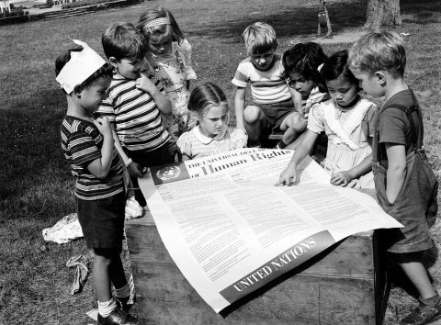
ΤΜΗΜΑ ΔΙΕΘΝΩΝ ΚΑΙ ΕΥΡΩΠΑΪΚΩΝ ΣΠΟΥΔΩΝ
Π.Μ.Σ. στις Ευρωπαϊκές Πολιτικές Νεολαίας,
Επιχειρηματικότητας, Εκπαίδευσης και Πολιτισμού
ΕΚΠΑΙΔΕΥΣΗ
ΣΤΑ ΑΝΘΡΩΠΙΝΑ ΔΙΚΑΙΩΜΑΤΑ
Καρτάλη Κωνσταντίνα
Μεταπτυχιακή φοιτήτρια ΕΠΝΕΕΠ, Δικηγόρος

Slide 2
wenr.wes.org

Slide 3
ΣΗΜΑΝΤΙΚΟΙ ΣΤΑΘΜΟΙ ΣΤΗΝ ΠΟΡΕΙΑ ΤΗΣ ΕΑΔ
United Nations Decade for Human Rights Education (1995-2004) {https://digitallibrary.un.org/record/246049?ln=en}
1) εκπαιδευτικό υλικό για επαγγελματίες υπηρεσιών επιβολής νόμου, 2) συλλογή πληροφοριών για προσπάθειες που καταβάλλονται σε εθνικό επίπεδο και προετοιμασία κατευθυντήριων γραμμών για ανάπτυξη εθνικού σχεδίου δράσης και 3) παροχή υποστήριξης στις προσπάθειες προώθησης σε αναπτυσσόμενες χώρες με τη χρήση του προγράμματος τεχνικής βοήθειας του ΟΗΕ.
2. World Programme for Human Rights Education (2005-ongoing) (UN High Commissioner for HR, Geneva under HR Council) {https://digitallibrary.un.org/record/593123?ln=en}
1^{η} φάση (2005-2009): πρωτοβάθμια και δευτεροβάθμια εκπαίδευση.
2^{η} φάση (2010-2014): τριτοβάθμια εκπαίδευση και κατάρτιση για εκπαιδευτικούς, δημόσιους υπαλλήλους, στελέχη αρχών επιβολής νόμου και στρατιωτικό προσωπικό.
3^{η} φάση (2015-2019): κατάρτιση για επαγγελματίες ΜΜΕ και δημοσιογράφους.
4^{η} φάση (2020-2024): νεολαία
Ενδιάμεση Έκθεση Προόδου 2022:
17+ χώρες υπέβαλαν εκθέσεις: ανάπτυξη ή αναθεώρηση πολιτικών, ανάπτυξη σχεδίων και μηχανισμών, προώθηση στρατηγικών και προγραμμάτων εκπαίδευσης.
Covid-19: Ανισότητα, πρόσβαση στην πληροφόρηση και στην εκπαίδευση - ψηφιακό χάσμα - απομόνωση νέων - παραπληροφόρηση - παραβίαση δικαιώματος στην ιδιωτική ζωή.

Slide 4
3. United Nations Declaration on Human Rights Education and Training (2011) https://www.ohchr.org/en/resources/educators/human-rights-education-training/11-united-nations-declaration-human-rights-education-and-training-2011
Έκκληση προς κυβερνήσεις, οργανισμούς και οργανώσεις Ηνωμένων Εθνών, διακυβερνητικούς και μη κυβερνητικούς οργανισμούς να εντείνουν τις προσπάθειές τους για τη διάδοση της Διακήρυξης και την προώθηση του παγκόσμιου σεβασμού και της αλληλεγγύης.
4. Council of Europe Charter on Education for Democratic Citizenship and Human Rights Education (2010)
https://rm.coe.int/CoERMPublicCommonSearchServices/DisplayDCTMContent?documentId=09000016803034e5
Αποτέλεσμα ευρείας διαβούλευσης, μη δεσμευτικός, εργαλείο για διάδοση καλών πρακτικών και βελτίωση προτύπων εντός και εκτός Ευρώπης.
5. The European Programme for Human Rights Education for Legal Professionals (HELP)
https://pjp-eu.coe.int/en/web/south-programme/help
Online δωρεάν μαθήματα που διοργανώνονται σε συνεργασία συνήθως με εθνικά ιδρύματα κατάρτισης δικαστών και εισαγγελέων (NTIs) ή δικηγορικούς συλλόγους (BAs).
6. Democratic and Inclusive School Culture in Operation (DISCO) (2013-2021) by the Council of Europe and the European Commission {https://pjp-eu.coe.int/en/web/charter-edc-hre-pilot-projects}
Από την έναρξη του προγράμματος τον Μάιο του 2013 ως πιλοτικό πρόγραμμα χρηματοδότησε έργα σε 38 χώρες και υποστήριξε 102 οργανώσεις.

Slide 5
Η ΕΑΔ στο πλαίσιο των Ηνωμένων Εθνών:
"... η εκπαίδευση για τα ανθρώπινα δικαιώματα περιλαμβάνει κάθε προσπάθεια μάθησης, εκπαίδευσης, κατάρτισης ή πληροφόρησης που αποσκοπεί στην οικοδόμηση μιας παγκόσμιας κουλτούρας ανθρωπίνων δικαιωμάτων.
Η εκπαίδευση στα ανθρώπινα δικαιώματα είναι μια δια βίου διαδικασία που προάγει:
Γνώσεις και δεξιότητες: εκμάθηση των ανθρωπίνων δικαιωμάτων και απόκτηση δεξιοτήτων για την άσκησή τους στην καθημερινή ζωή,
b. Στάσεις: ανάπτυξη ή ενίσχυση στάσεων, αξιών και πεποιθήσεων που υποστηρίζουν τα ανθρώπινα δικαιώµατα,
c. Συμπεριφορά: ανάληψη δράσης για την υπεράσπιση και την προώθηση των ανθρωπίνων δικαιωμάτων".
3 διαστάσεις:
Μάθηση σχετικά με τα ανθρώπινα δικαιώματα
(τι είναι και πώς διασφαλίζονται/προστατεύονται)
2. Μάθηση μέσω των ανθρωπίνων δικαιωμάτων, (η οργάνωση και μετάδοση μάθησης για τα ΑΔ πρέπει να συνάδει με τις αξίες των ΑΔ)
3. Μάθηση για τα ανθρώπινα δικαιώματα,
(ανάπτυξη δεξιοτήτων, στάσεων και αξιών
και εφαρμογή αυτών για ανάληψη δράσης για την προώθηση/υπεράσπιση των ΑΔ).
Nancy Flowers, Human Rights Educators’ Network, Amnesty International USA and Kristi Rudelius-Palmer, Partners in Human Rights Education.
UN OHCHR - Equitas, p. 14-16

Slide 6
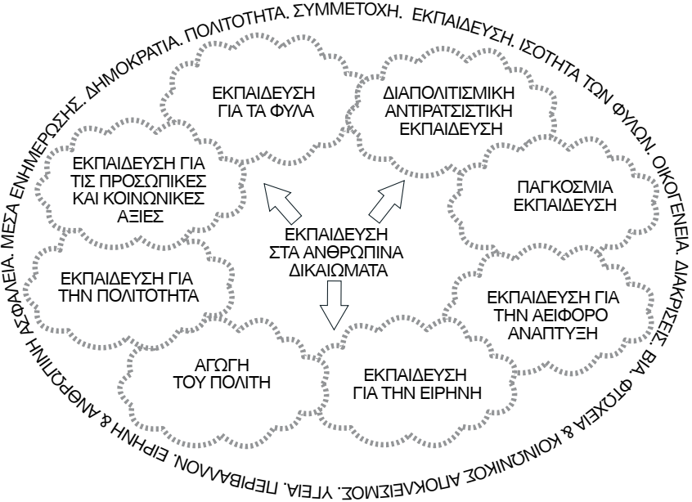
Flowers, Nancy, Maria Emìlia Brederode Santos, and Zsuzsanna Szelényi. Compasito: Manual on human rights education for children. Vol. 918. Council of Europe, p. 35, 2007.

Slide 7
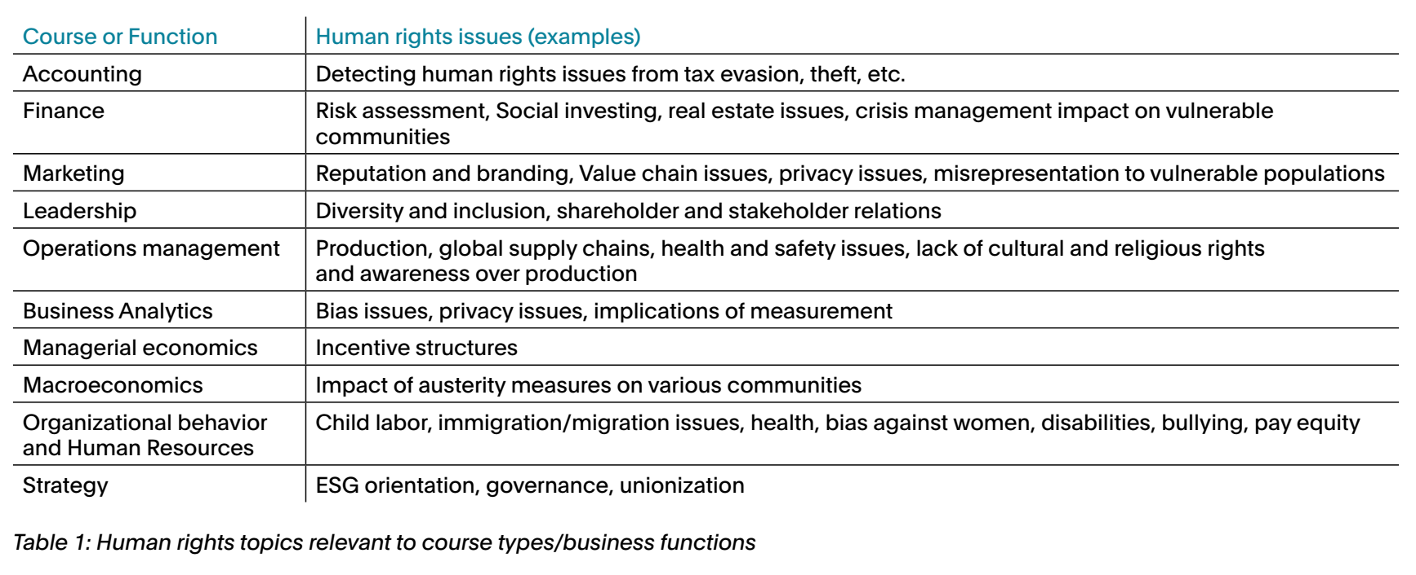
ΑΠΟΔΕΚΤΕΣ
Μαθητές κάθε εκπαιδευτικής βαθμίδας
Εκπαιδευτικοί και εκπαιδευτές
Κοινωνικοί λειτουργοί
Ασκούντες νομικά επαγγέλματα
Σώματα αστυνομίας
Στρατιωτικά σώματα
Υγειονομικό προσωπικό
Δημοσιογράφοι
Επιστήμονες
Επιχειρήσεις
www.coe.int
Dorothée Baumann-Pauly, Michael Posner, Dan LeClair, p. 5.
Lenhart, Volker, and Kaisa Savolainen, p. 152.

Slide 8
Αλυσίδα αποτελεσμάτων της εκπαίδευσης στα ανθρώπινα δικαιώματα:
Διεξαγωγή εργαστηρίων, παροχή κατάρτισης, διοργάνωση εκδηλώσεων ευαισθητοποίησης του κοινού, παραγωγή οδηγών/εγχειριδίων
Αλλαγές σε ικανότητες, γνώσεις, δεξιότητες, στάσεις, ευαισθητοποίηση, κίνητρα.
Αλλαγές στη συμπεριφορά, την πρακτική ή τις επιδόσεις που σχετίζονται με αλλαγές στην πρόσβαση, την κοινωνική δράση, την αλληλεγγύη, τη δικτύωση, τη συνεργασία, τη συμμετοχή, την κινητοποίηση, την πολιτική και τη λήψη αποφάσεων.
Σεβασμός ΑΔ και θεμελιωδών ελευθεριών, ανθρώπινης αξιοπρέπειας, διαφορετικότητας, ισότητας των φύλων, συμμετοχής, ειρήνης, κοινωνικής δικαιοσύνης και ενδυνάμωσης.
[ UN OHCHR - Equitas, p. 22 ]

Slide 9
ΒΙΒΛΙΟΓΡΑΦΙΑ
Abu Moghli, Mai. "Re-conceptualising human rights education: from the global to the occupied." International Journal of Human Rights Education 4.1 (2020).
Bajaj, Monisha, ed. Human rights education: Theory, research, praxis. University of Pennsylvania Press, 2017.
Bajaj, Monisha. "Human rights education: Ideology, location, and approaches." Human Rights Quarterly (2011): 481-508.
Barton, Keith C. "What should we teach about human rights? Implications of international research." Social Education 83.4 (2019): 212-216.
Baumann-Pauly, Dorothée, Michael Posner, and Dan LeClair. "The Case for Business and Human Rights in Business Education-A Tool Kit." NYU Stern School of Business Forthcoming (2020).
Brander, Patricia. Compass: Manual for human rights education with young people. Council of Europe, 2012.
Burridge, Nina, et al. "Human rights education in the school curriculum." (2013).
Choudhury, Topu. "Human Rights Education as a Means of Ensuring the Observance of Human Rights." International Journal of Scientific and Research Publications 3.3 (2013).
Evolution of Human Rights Education Models: Theory, Research, Praxis, p. 16,17,21.
Flowers, Nancy. "Human Rights Educators’ Network, Amnesty International USA] und Rudelius-Palmer, Kristi [Partners in Human Rights Education](1999)." Internet: http://hrusa. law. umn. edu/hrh-and-n/Part-2/HRE-intro. htm.
Flowers, Nancy, Maria Emìlia Brederode Santos, and Zsuzsanna Szelényi. Compasito: Manual on human rights education for children. Vol. 918. Council of Europe, 2007.

Slide 10
Lenhart, Volker, and Kaisa Savolainen. "Human rights education as a field of practice and of theoretical reflection." International Review of Education 48.3-4 (2002): 145-158.
Tibbitts, Felisa. "Evolution of human rights education models." Human rights education: Theory, research, praxis (2017): 69-95.
University of Humanistic Studies Utrecht: Wiel Veugelers, Isolde de Groot, Vincent Stolk. "Research for CULT Committee–Teaching
Common Values in Europe." European Parliament, Directorate-General for Internal Policies, Policy Department for Structural and Cohesion Policies (2017), p. 107-114.
UNESCO, Office of the Secretary-General’s Envoy on Youth, Office of the United Nations High Commissioner for Human Rights. World programme for human rights education, fourth phase: plan of action, 2022.
UN OHCHR – EQUITAS, Evaluating the Impact of Human Rights Training. Guidance on developing indicators. Professional Training Series No. 18/Add. 1, 2020.
https://www.coe.int/en/web/human-rights-education-youth/about-the-training-courses
https://pjp-eu.coe.int/en/web/south-programme/help
https://www.amnesty.org/en/human-rights-education/
https://www.salto-youth.net/
https://www.humanrightscareers.com/
https://documents-dds-ny.un.org/doc/UNDOC/GEN/G04/112/36/PDF/G0411236.pdf?OpenElement

Slide 11
Ευχαριστώ πολύ για την προσοχή σας!

